Slide 1
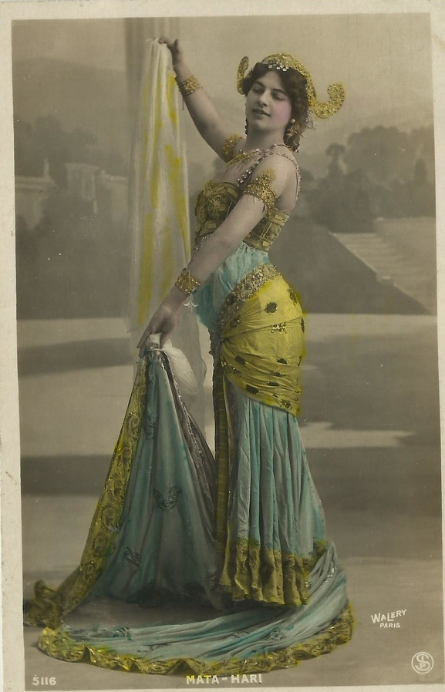
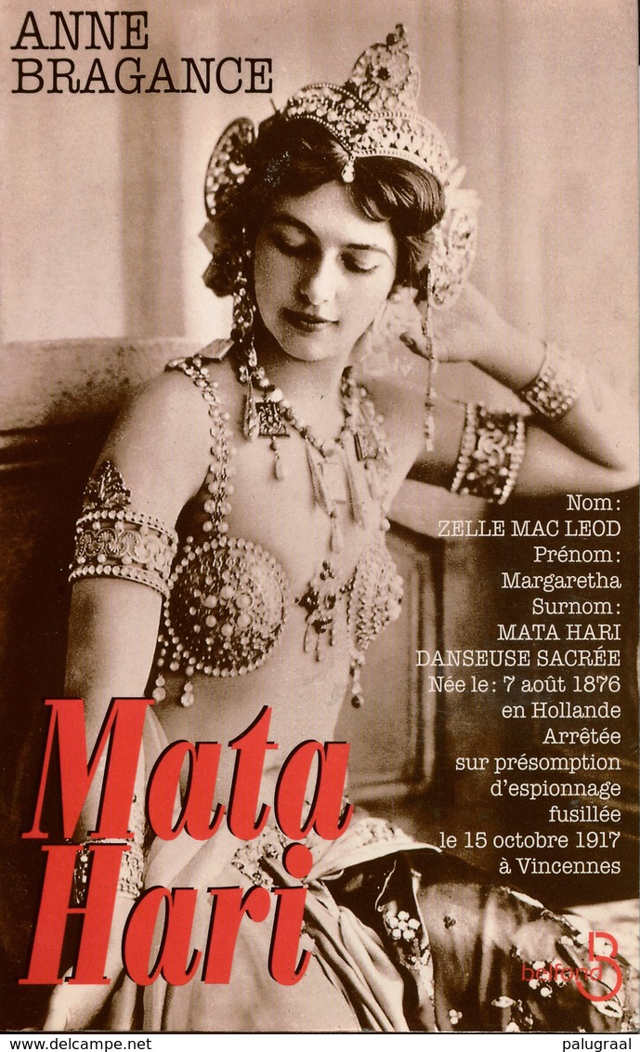
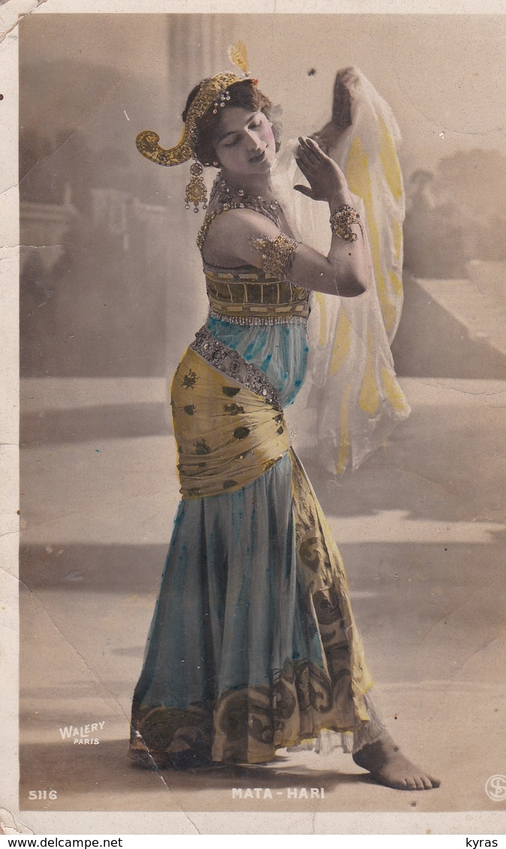


Slide 2
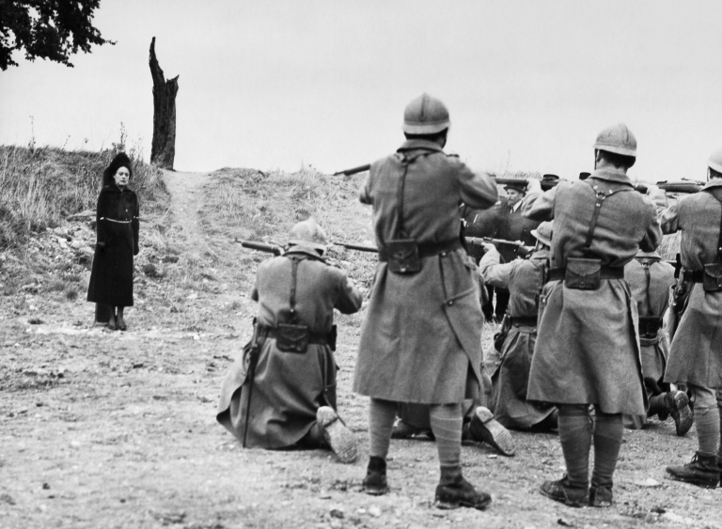
À l'aube du 15 octobre, on vient la chercher dans sa cellule. Son avocat lui conseille à voix basse d'invoquer une grossesse, histoire de gagner du temps. Seulement elle ne veut plus mentir. Elle aperçoit une religieuse de la prison, qui pleure : « Ne pleurez pas, petite soeur Léonide... Vous allez venir un peu avec moi, vous allez m'accompagner, si vous voulez. » Et c'est la main dans celle de cette nonne que la condamnée est conduite au fort de Vincennes. À l'arrivée, elle se tient droit, contrairement au pasteur qui manque de défaillir. Elle s'approche du lieu de son exécution. Son avocat - qui, jadis, fut son amant - l'embrasse avec effusion. Les gendarmes la poussent doucement jusqu'au poteau ; elle refuse de se faire bander les yeux. « En joue ! » Elle fait au revoir de la main, en direction de sœur Léonide. « Feu ! » Mata Hari tombe à genoux, aux portes de cette capitale qui, douze ans plus tôt, l'avait acclamée. Mata Hari est née le 7 août 1876 à Leeuwarden (Pays-Bas). Elle est morte le 15 octobre 1917 à Fort de Vincennes (France).

Slide 3

Durant cette période, elle apprend la danse orientale puis abandonne sa famille pour rejoindre la France. Elle offre un spectacle de danse érotique pour la première fois à Paris. Dès lors, sa renommée ne cesse d'enfler dans toute l'Europe. Durant la première guerre mondiale, une mission d'espionnage lui est confiée par l'armée française. Mata Hari accepte mais continue à vendre ses charmes tant en France qu'en Allemagne, ce qui suscite la méfiance. Elle est finalement accusée d'espionnage pour le compte des Allemands et est fusillée en 1917.
15 octobre 1917 : Exécution de Mata Hari
  La danseuse d'origine hollandaise Margaretha Geertruida Zelle est fusillée au camp du château de Vincennes. Elle est accusée d'espionnage au service de l'ennemi, l'Allemagne. Elle avait fait ses débuts à Paris pendant le Belle-époque où elle pratiquait la danse indonésienne. Elle pris le surnom, de Mata Hari (l'oeil de l'aurore) du nom d'une princesse javanaise. Danseuse de charme, Mata Hari, avait selon les juges accepté de collaborer avec l'Allemagne en échange de 20 000 marks. Elle s'en défendit, affirmant que c'était le prix de ses faveurs. Démasquée par l'agent secret H-21 fut arrêtée après son entrevue avec l'attaché militaire allemand, le major Kalle.

Slide 4
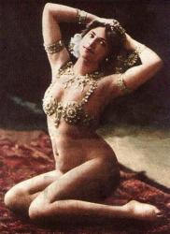
Qui est Mata Hari ?
Mata Hari, de son vrai nom Margaretha Gertruida Zelle, est née en 1876 dans la petite ville hollandaise de Leuwarden. Son père, qui est chapelier, lui permet de grandir dans un cadre assez bourgeois. Elle part régulièrement au bord de la mer dans une station balnéaire reconnue et fréquentée par des militaires en permission. C’est par ce biais qu’elle va vite nourrir une attirance pour les hommes en uniforme. Malheureusement son père fait faillite quelques années plus tard et elle est envoyée dans une famille d’accueil à La Haye. En 1895, elle rencontre Rudolf Mc.Leod, un officier hollandais des Indes Orientales, d’origine écossaise. Mc. Leod cherche à se marier et tombe sous le charme de Margaretha, via des petites annonces. Quatre mois plus tard, ils se marient et partent vivre à Java, où elle donnera naissance à deux enfants.

Slide 5
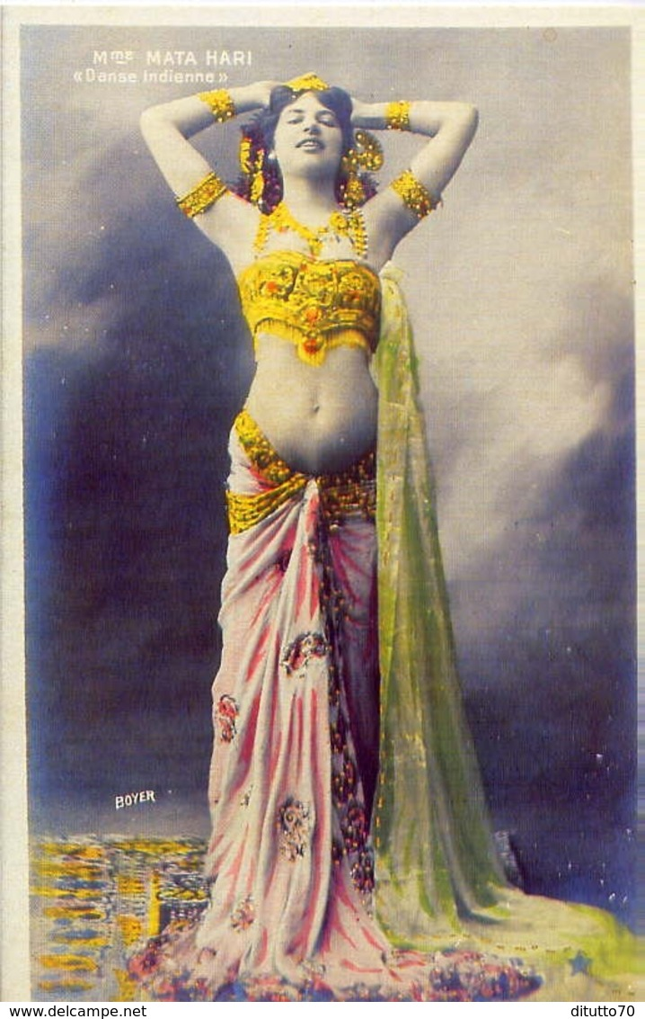
Dans ce climat exotique, Margaretha est fascinée par les danses pratiquées par les femmes de Java. Elles font ressurgir un charme érotique qui lui manque et éveille en elle toutes sortes de pulsions, qui auront raison de son mariage. Lorsque sa fille meurt d’une intoxication alimentaire, elle décide de quitter Java et divorce de son mari pour se rendre à Paris. Faute d’argent, elle perdra la garde de son dernier enfant.
Dans la capitale française, elle se réinvente une identité et commence à fréquenter les femmes libérées que l’on appelle les Grandes Horizontales. Ces femmes qui tentent de se positionner dans la hiérarchie économique et politique en fréquentant des hommes riches et célèbres. Margaretha va mettre au point des numéros de danses orientales à la sauce occidentale, inventant du même coup ce que l’on appellera plus tard le Strip Tease. Avec l’appui de journalistes acquis à sa cause, elle optera pour le nom de scène de Lady Mc. Leod, avant de s’affubler du mystérieux nom de Mata Hari (œil du jour en malais). C’est une réussite totale, et le tout Paris accourt voir les spectacles de celle que l’on appelle maintenant Mata Hari. Les grands noms de la musique l’encense, tel que Puccini, et les amants se succèdent. En 1910, elle devient la danseuse la mieux payée de la scène européenne.

Slide 6
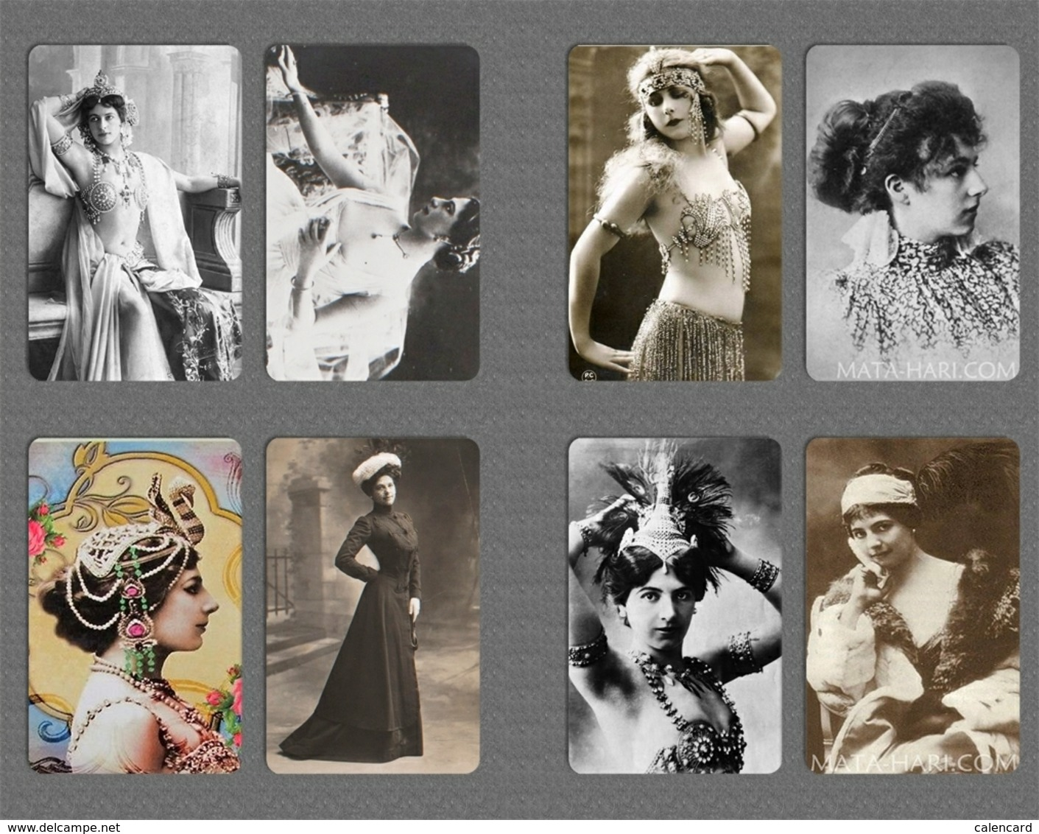
Mais cette réussite et cette omniprésence excitent autant qu’elles dérangent. Certains l’affublent déjà de titres tels que : mangeuse d’homme ou vampirique. Elle n’hésite d’ailleurs pas à dire qu’elle préfère un officier pauvre à un banquier riche. Et malheureusement, c’est ce genre de propos qui la perdra.

Slide 7
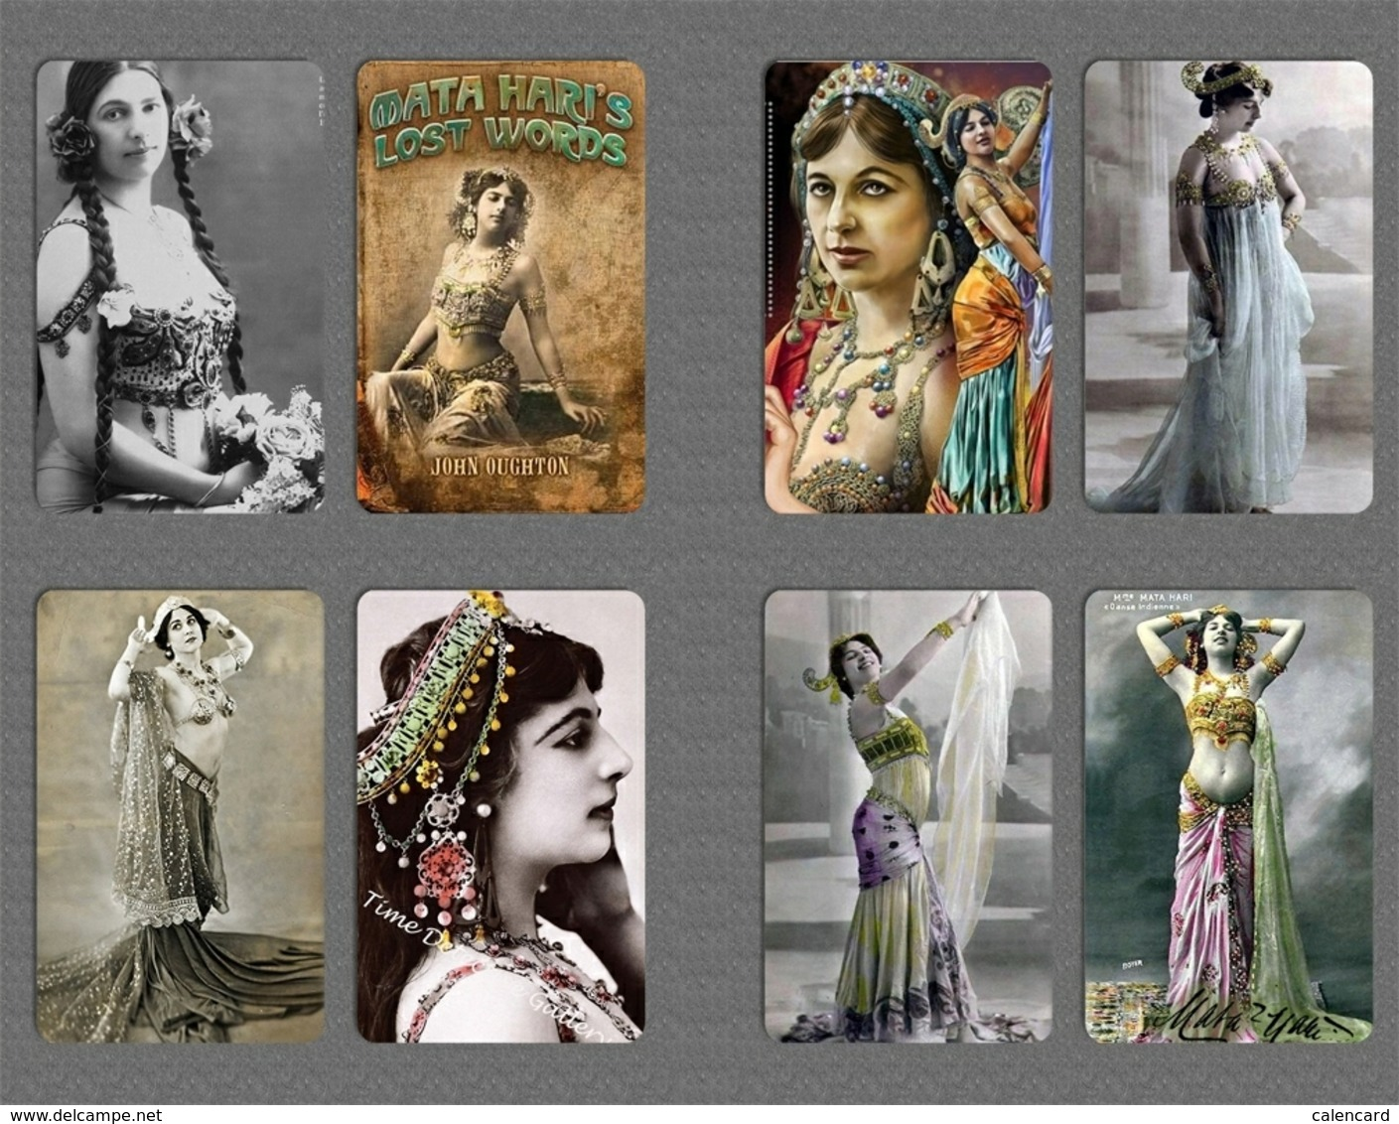
De retour à Paris, elle se rendra vite compte que de nombreuses danseuses ont repris sa marque de fabrique. Elle ne fait plus recette, sa silhouette s’est épaissie et la quarantaine approchant, elle n’arrive pas à rivaliser avec les jeunettes qui enflamment les cabarets et les salles de spectacles parisiennes. Néanmoins, elle remet au goût du jour, certaines de ses danses en les intégrant subtilement dans des ballets. Sa grâce fait le reste et sa popularité remonte.

Slide 8
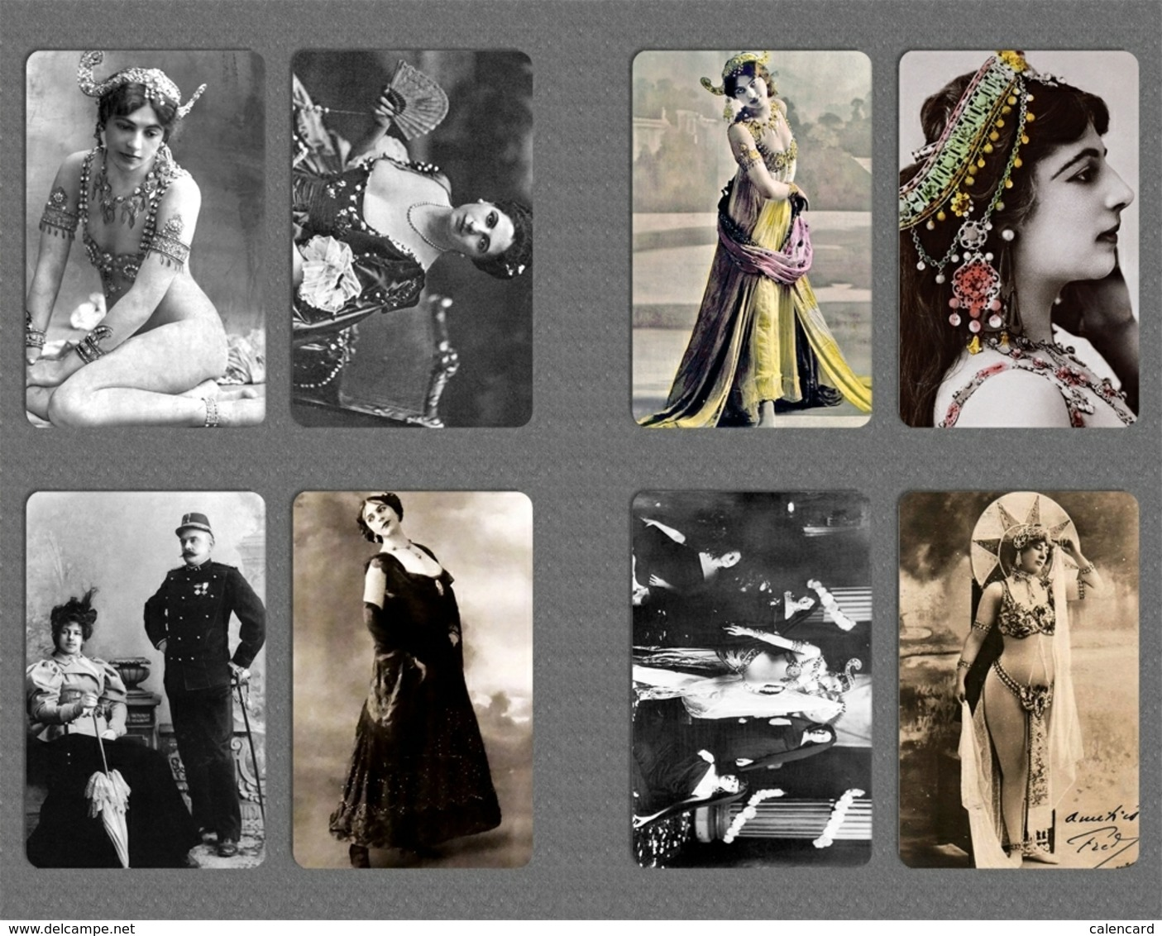
Mais la guerre s’enlise. Ce qui devait être une guerre éclair devient une guerre de tranchées. Les pertes augmentent inexorablement et le spectre de l’espionnite est omniprésent dans les services du contre espionnage français. En 1916, elle s’amourache d’un soldat russe du nom de Maslov, qui se fait soigner à Vittel, et elle éveille les soupçons de Georges Ladoux, un des hauts responsables du contre espionnage, qui la fait suivre. Pour lui, Mata Hari est certainement un exemple frappant de ce qui pourrait être un agent double, grâce à sa notoriété et ses allées et venues dans plusieurs pays. De plus, il avoue ne pas être en odeur de sainteté avec ce genre de femme. Pourtant il ne trouvera rien à lui reprocher non plus. Afin de ne pas perdre la face, il va lui proposer un marché. Il sait pertinemment qu’elle aime les officiers et va lui offrir la coquette somme d’un million de francs pour tenter de séduire des hauts dignitaires allemands stationnés en Belgique, dans le but de leurs soutirer des informations. En contre partie, Mata Hari, qui peine à joindre les deux bouts avec ses dépenses exorbitantes et qui veut s’occuper de son soldat meurtri, ne se laisse pas prier et accepte.

Slide 9
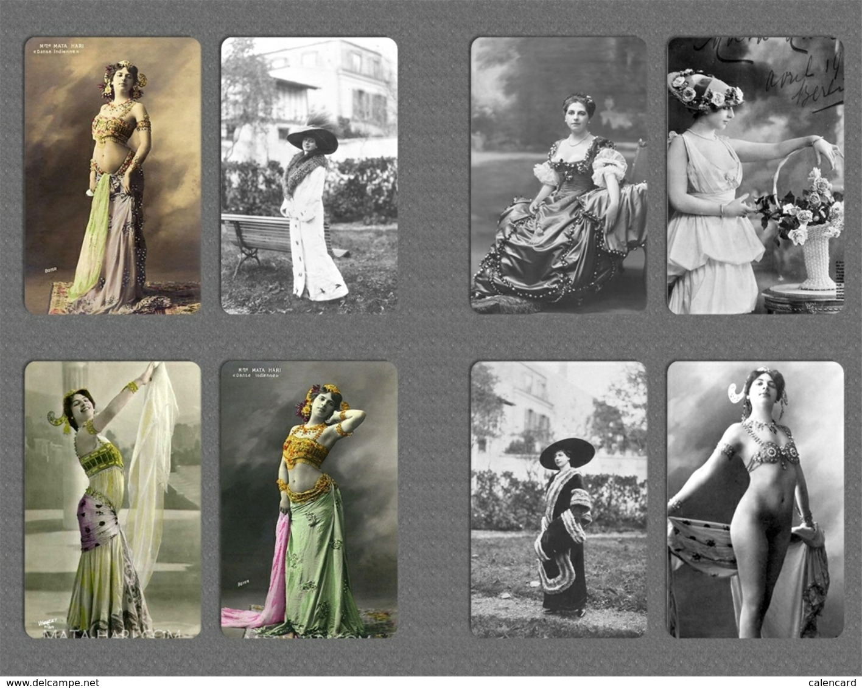
Malgré l'absence de preuves, le procès débute le 25 juillet 1917 devant le 3ème conseil de guerre de Paris. Mata Hari est vêtue d'une robe très attrayante, un moyen bien faible pour détourner de leur devoir les six militaires réunis pour la juger.
Pendant deux jours, l'accusée se défend vaillamment. Elle reconnaît qu'elle a reçu 30 000 marks du chef de l'espionnage allemand, mais que celui-ci étant son amant, il ne s'est agi que d'un cadeau...Tout cela n'est guère convainquant et le réquisitoire du lieutenant Momet, à la sévérité légendaire, est accablant.
Le contexte est difficile, les batailles font rage, les soldats français meurent par milliers...Le peuple veut des coupables. Après seulement dix minutes de réflexion, le conseil de guerre rend sa sentence : Mata Hari est coupable d'intelligence avec l'ennemi. Selon la ''tradition'', elle est condamnée à être passée par les armes devant un peloton d'exécution.

Slide 10
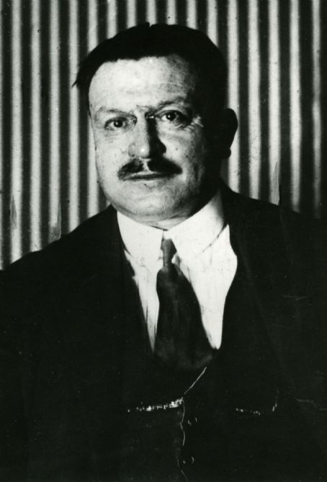
Date et lieu de naissance : 21 mars 1875, Ardèche
Date de décès : 20 avril 1933
Le capitaine Ladoux, chef du IIème bureau du contre-espionnage français, prend personnellement l'affaire en main. Il cherche à réunir des preuves contre la danseuse. C'est en procédant à des démarches pour un laissez-passer afin d'aller le rejoindre qu'elle fait la connaissance de Ladoux. Persuadé qu'il l'a démasquée, il l'invite à mettre ses relations internationales et ses facultés de déplacement au service de la France. Il lui propose alors une mission imaginaire qui doit la conduire en Belgique en passant par Lisbonne.
Fonction : capitaine, chef du 2e bureau depuis 1914, suspecté d'espionnage. Accusé d'avoir trempé dans l'affaire d'espionnage du député Turmel, sa carrière est compromise,
Mis en cause, inculpation en mars 1918, arrestation en janvier 1919 : dossier de presse volumineux, compte-rendu de l'affaire, notes internes à la Direction de la Sûreté Générale ; renseignements épars sur la suite de sa vie une fois hors de cause : rapports de préfet 1925, article de journal, 1933.

Slide 11
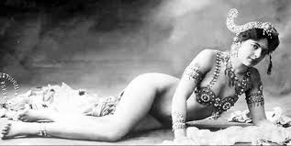
MATA HARI : ESPIONNE HABILE OU AMOUREUSE NAÏVE?
On ne le saura sans doute jamais.
Cent ans plus tard, les archives du procès n'ont toujours pas été rendues publiques et l'on peut craindre que le dossier à charge ne soit tout à fait creux. Quoi qu'il en soit, le personnage est entré dans l'histoire et des stars de renom comme Greta Garbo, Jeanne Moreau ou Maruschka Detmers lui ont depuis prêté leur personnalité à l'écran. C'est ainsi qu'elle entrera dans la légende, cultivant le mythe de la beauté féminine, utilisant ses charme pour tromper ses amants. Elle a représenté une certaine image de la femme, courtisane futile devenant la Salomé de la trahison, que l'on fusille au vu d'un dossier presque vide.
Il faut bien convenir que le mythe de la Belle disposée à trahir sur l'oreiller est aussi vieux que le monde...

Slide 12
CHRONOLOGIE
7 août 1876 : naissance de Margaretha Zelle à Leeuwarden, aux Pays-Bas
1894 : mariage avec un officier de marine néerlandaise, Rudolf MacLeod
1899 : mort de l'un de ses deux enfants, vraisemblablement empoisonné par une servante, maîtresse de son mari
1903 : Mata Hari se sépare de son mari, violent et alcoolique. Elle fait une arrivée peu remarquée à Paris
Printemps 1905 : Collaboration avec Emile Guimet (fondateur du musée du même nom). Elle triomphe dans un numéro de danseuse exotique. Margaretha Zelle devient Mata Hari, la coqueluche du beau monde.
1916 : de plus en plus de soupçons pèsent sur la danseuse, qui parcourt librement l'Europe. Elle s'éprend d'un officier russe, Vladim Maslov.
2 septembre : elle rencontre le capitaine Ladoux, chef du contre-espionnage français, qui la soupçonne déjà d'être un espion à la solde des allemands. Il lui confie une mission imaginaire dans le but de la confondre.
Janvier 1917 : Elle séduit le major Kalle, un attaché militaire allemand qui transmet un message radio à Berlin, décrivant les activités d'un espion, sous le nom de code H-21. Les services secrets interceptent et décryptent le message. Ladoux en est sûr, cet agent est Mata Hari.
13 février : les officiers du contre-espionnage français perquisitionnent sa chambre d'hôtel et trouvent un mélange pouvant servir à faire l'encre sympathique. Mata Hari est arrêtée le lendemain et placée en détention sous les ordres du capitaine Bouchardon. Mata Hari nie farouchement tout acte de traîtrise à l'égard de la France.
25 juillet : Le procès de la prétendue espionne débute devant le 3ème conseil de guerre de Paris. Le sort de Mata Hari est presque joué d'avance. Dix minutes de délibération suffisent à la reconnaître coupable. La sanction est lourde : la mort devant un peloton d'exécution.
15 octobre : Mata Hari est fusillée dans les fossés de la forteresse de Vincennes.

Slide 13

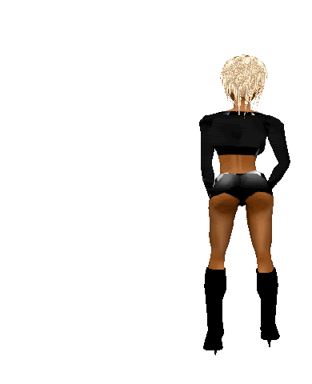
Commentaires et images du NET

